Slide 1
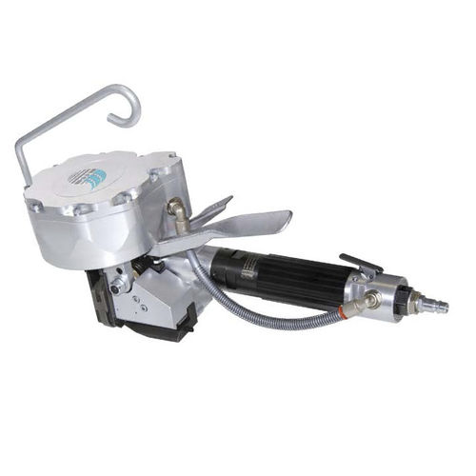
CERCLEUSE PNEUMATIQUE ITA40
CARACTERISTIQUE TECHNIQUE
LANGEUR | 350MM
LARGEUR | 140 MM
HAUTEUR | 170 MM
POID | 04 KG
PRESSION DE TRV | 5,5-7 bar / 78,99 psi
CONSOMMATION D’ AIR | 12L / S -25 CUFT / MIN
SANGLE DE PRESSION MAX | 3000 N 4500N -6,5 bar -92psi
TENSIOMETRE | volontaire 5mt / m4500N-7mt / 300N
FERMETURE | simple
RESISTANCE DE FERMETURE | de 80% de la charge de chargement

